Slide 2


Перспективные IT-решения для повышения эффективности

Slide 3
О КОМПАНИИ
Страховой рынок
Банки и НКО
  23 года на рынке – первый проект в 1998 году
  20+ клиентов, в том числе 5 страховых компании из ТОП-10.
  50+ проектов по внедрению решений в страховые компании и НПФ.
  Инновационные продукты, для страховых компаний и НПФ
  Единственная компания из РФ в списке разработчиков программного обеспечения для страховых компаний в Европе по версии Gartner*
*(https://www.gartner.com/en/documents/3846869/market-guide-for-european-non-life-insurance-policy-admi0)
  30 лет на рынке – основана в 1991
  200+ клиентов, в том числе 52 банка из ТОП-100
  200+ проектов по внедрению комплексных банковских систем
  Решения для корпоративного бизнеса
  Решения для розничных банков
  Цифровой банкинг
3

Slide 4
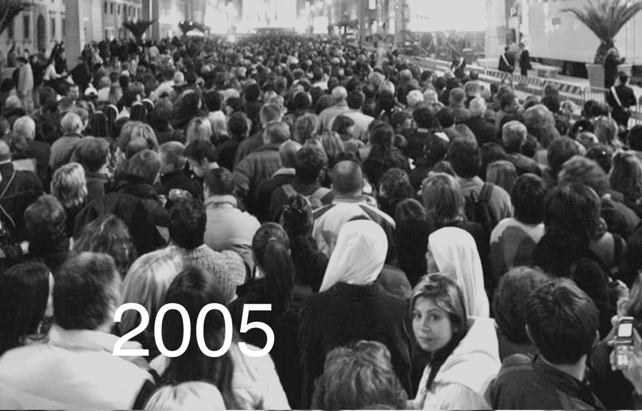

Slide 5


Slide 6
Фокусы для страхового рынка – взгляд вендора
Страховые компании
на начальном этапе перехода на МСФО 17
Повышение операционной эффективности
Разработка новых продуктов и модификации существующих
Производство как продукт - совместная разработка ПО (вендор-СК)
Развитие ИТ-систем
6

Slide 7
Развитие ит-систем.
Эволюция приложений
Integrated Packaged Application
Composable Enterprice Application
Mesh Apps and Services (MASA)
CRM
ERP
SVC
SVC
EPS
EPS
ERP
SVC
SVC
SVC
EPS
EPS
EPS
EPS
EPS
EPS
SVC
EPS
EPS
EPS
EPS
SVC
EPS
EPS
SVC
EPS
ESB
SVC
1990s
2020s
2010s
7

Slide 8

Packaged business capability
Понятие PBC не новое, его придумали в Gartner несколько лет назад.
PBC - программные компоненты (мини-приложения), которые поддерживают четко определенные бизнес-функции (готовые функциональные блоки/коробочное бизнес-решение).
PBC - строительные блоки функциональных приложений. (Собственная разработка или поставка сторонних разработчиков)
Используя комбинацию «мини-приложений» (PBC), каждое бизнес-подразделение создает собственное функциональное приложения (application experiences) для конкретных ролей и людей.
Могут использоваться как нативные, так и псевдо-PBC
Optional Users Interface
Event Channels
SVC
APIs
SVC
SVC
Internal Data and Metadata
Характеристики PBC:
  Модульность
  Автономность
  Оркестрирование
  Легкость работы с PBC
8

Slide 9
Современные тенденции в проектировании ит-систем
SVC
SVC
SVC
SVC
Фабрика продуктов
SVC
SVC
SVC
SVC
SVC
SVC
Договоры страхования АТ
SVC
SVC
SVC
Андеррайтинг
SVC
SVC
SVC
SVC
SVC
Управление страховыми посредниками
Договоры страхования ВЗР
Входящие перестрахования
SVC
SVC
SVC
SVC
SVC
SVC
Договоры имущества и ответственности
Исходящее перестрахование и ретроцессия
SVC
SVC
SVC
SVC
SVC
SVC
SVC
SVC
SVC
Договоры страхования НС
SVC
Урегулирование убытков
SVC
Страховые резервы
SVC
SVC
SVC
SVC
Взаиморасчеты с контрагентами
продуктов
Отчетность
9

Slide 10
КЛЮЧЕВЫЕ архитектурные
принципы
Разработка
Взаимодействие с клиентом
  Открытая, надежная, масштабируемая и событийно управляемая архитектура
  Разработка приложения (РВС) и сервисов ведется один раз для всех каналов одной командой
  Технологические платформы и каналы не содержат продуктовой логики
  Стандартизированный технологический стек с ориентацией на ПО с открытым кодом (open source) и на российские компоненты
  Омниканальная процессно-ориентированная среда взаимодействия с клиентом
  Компонуемые бизнес-решения на основе платформ построения бизнеса (ВСР)
  Единая логика представления клиентских сценариев (UX) во всех каналах
  Роботизация и использование технологий искусственного интеллекта
10

Slide 11


искусственный интеллект уже становится объективной реальностью и неизбежным будущим.
Разработан новый продукт –
Интеллектуальная медицинская экспертиза:
  Обрабатывает, проверяет и анализирует сформированные в Excel объемные файлы (реестры медицинских услуг)
  Проверяет услуги на соответствие нормативно документации
  Унифицирует работу с прейскурантами

Slide 12
МСФО 17.
РЕАЛИЗАЦИЯ ТРЕБОВАНИЙ
СТАНДАРТА
Учет предусматривает:
  Группировку денежных потоков в соответствии с заданными настройками,
  Дисконтирование денежных потоков,
  Расчет маржи при первоначальном признании,
  Расчет показателей, в т.ч. изменение маржи и рисковой поправки, при формировании последующей оценки:
  - Финансовые расходы,
  - Изменения, применимые к услугам отчетного периода,
  - Изменения, применимые к услугам будущих периодов,
  - Формирование проводок в рамках Положений 721-п/ 722-п/ 723-п/ 724-п
  - Формирование оперативной отчетности по счетам учета
ОПЕРАТИВНЫЙ УЧЕТ
АКТУАРНЫЕ РАСЧЕТЫ
Калькулятор МСФО 17 «Диасофт»
БУХГАЛТЕРСКИЙ УЧЕТ
ОТЧЕТНОСТЬ
12

Slide 13






МСФО 17. 3 МОДЕЛИ УЧЕТА – ОДИН ПРОДУКТ
Модель с переменным вознаграждением
НЕГОСУДАРСТСВЕННЫЕ
ПЕНСИОННЫЕ ФОНДЫ
СТРАХОВАНИЕ ЖИЗНИ
МОДЕЛИ УЧЕТА В МСФО 17
Общая модель
СТРАХОВАНИЕ ИНОЕ,
ЧЕМ СТРАХОВАНИЕ
ЖИЗНИ
Подход на основе распределения премии
13

Slide 14








Фабрика продуктов
Настройка правил
урегулирования
НСИ (управление продуктовыми справочниками)
Конструктор продуктов
Дизайнер продуктовых интерфейсов
Настройка правил администрирования
Тарификатор
Конструктор печатных форм
14

Slide 15





Совместная
разработка
Увеличение скорости и качества доработок,
выпуска решений
Оперативная и прогнозируемая поддержка бизнеса со стороны учетных систем
Решение задач с понятной стоимостью и возвратом инвестиций в короткие сроки
Совместные команды
Совместное планирование
15

